Slide 1
ARTERIES

Slide 2
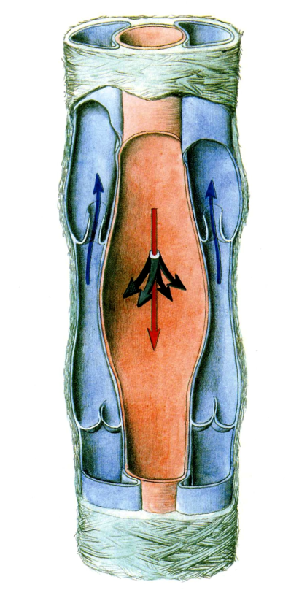
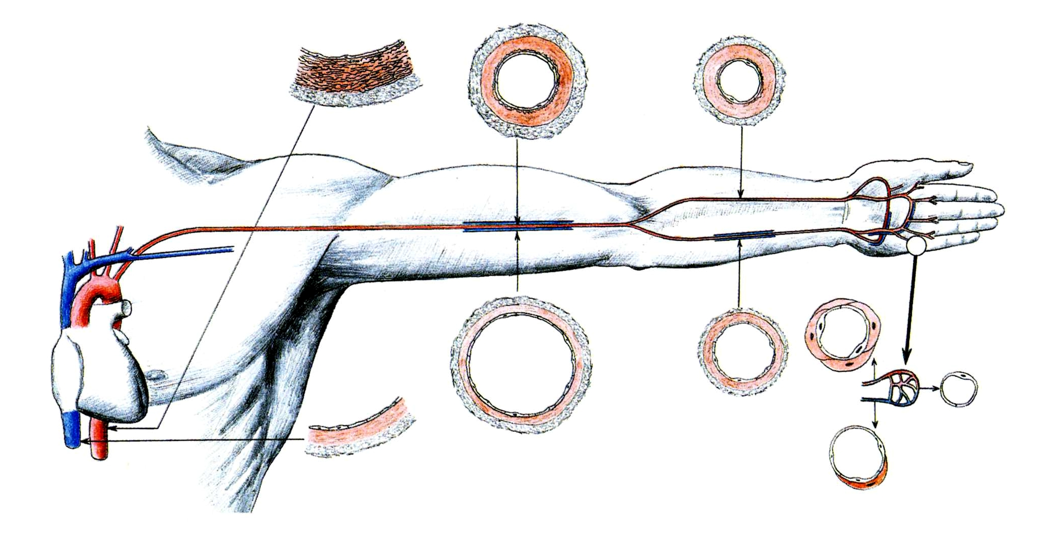
Arteriae Venulae Tunica intima
Arteriolae Venae Tunica media
Vasa capillaria Tunica adventitia
(sinusoids)
Collaterals
Anastomoses
Vasa vasorum

Slide 3
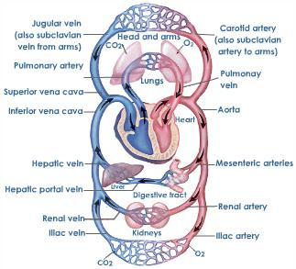

Slide 4
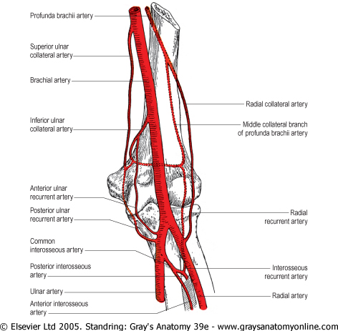
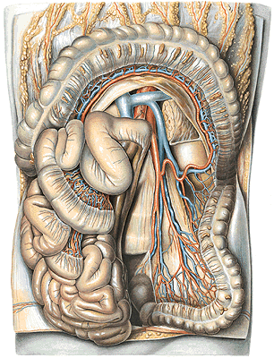
Collaterals
Anastomosis

Slide 5
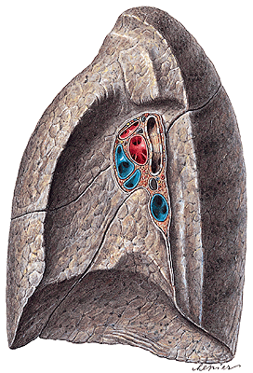
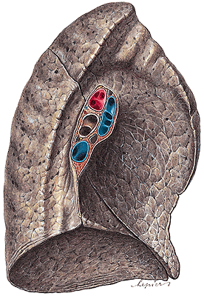
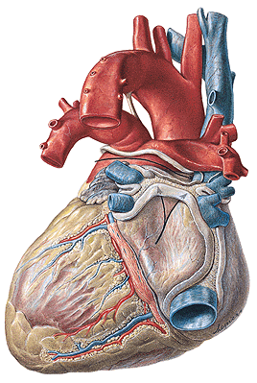
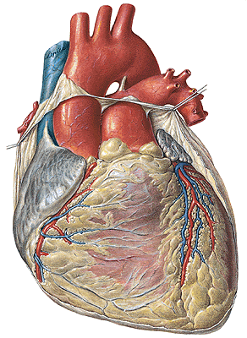
TRUNCUS PULMONALIS – a. pulmonalis dx. et sin.

Slide 6
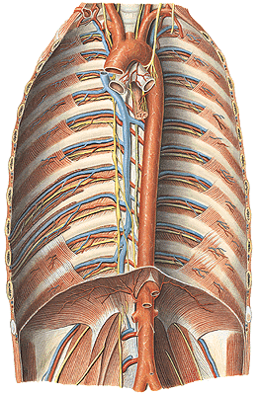
AORTA
AORTA ASCENDENS
ARCUS AORTAE
AORTA DESCENDENS
- Aorta thoracica
- Aorta abdominalis

Slide 7
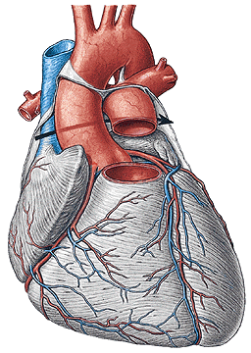
AORTA ASCENDENS
Bulbus aortae
- a. coronaria cordis dx.
- a. coronaria cordis sin.

Slide 8
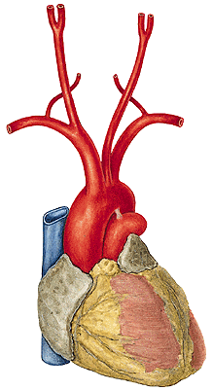
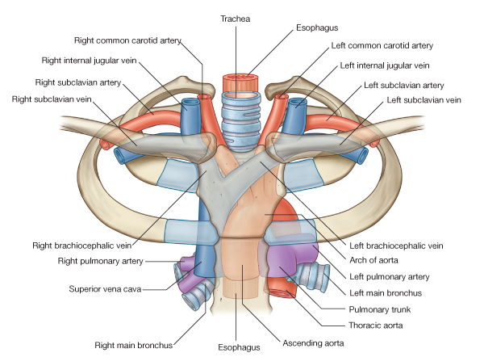
ARCUS AORTAE
- truncus brachiocephalicus
- a. carotis communis sin.
- a. subclavia sin.

Slide 9
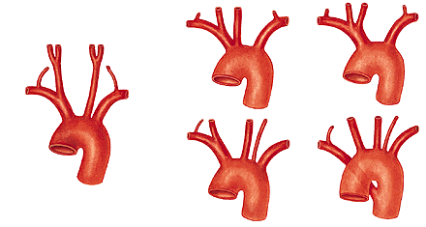
13%
9%
70%
3%
<1%

Slide 10
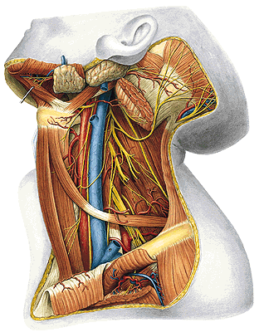
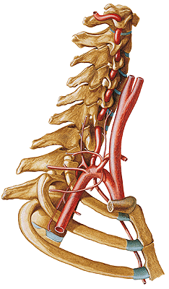
A. CAROTIS COMMUNIS – a. carotis interna et externa

Slide 11
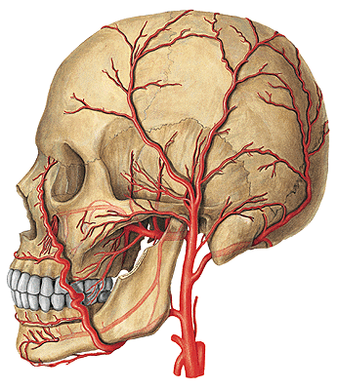
CAROTIS EXTERNA:
ventral branches:
- a. thyroidea sup.
- a. lingualis
- a. facialis
dorsal branches:
- a. occipitalis
- a. auricularis post.
medial branch:
- a. pharyngea asc.
lateral branch:
- a. sternocleidomastoidea
terminal branches
- a. maxillaris
- a. temporalis spf.

Slide 12
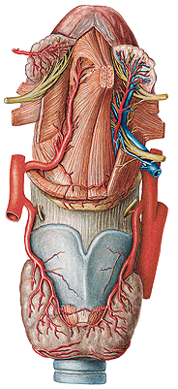
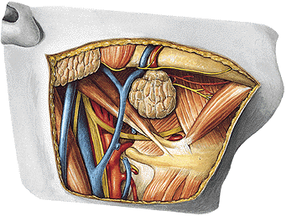
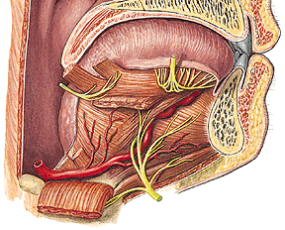
A. THYROIDEA SUP.:
- a. laryngea sup.
- rr. glandulares
LINGUALIS:
- a. sublingualis
- rr. dorsales linguae
- a. profunda linguae

Slide 13
FACIALIS:
- a. palatina ascendens
- a. submentalis
- a. labialis sup. et inf.
(circulus arteriosus oris)
- a. angularis

Slide 14
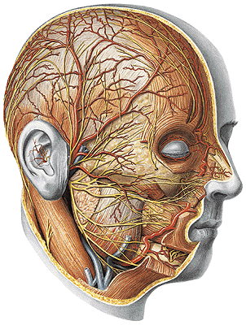
TEMPORALIS SPF.:
- a. transversa faciei
- a. zygomaticoorbitalis
- r. frontalis
- r. parietalis

Slide 15
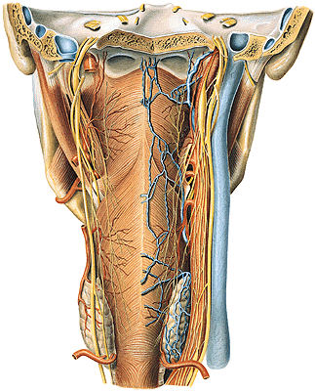
PHARYNGEA ASC.:
- rr. pharyngei
- a. meningea post.

Slide 16
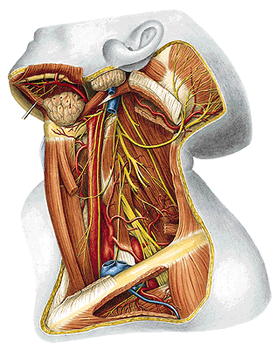
OCCIPITALIS:
- rr. musculares
- rr. occipitales

Slide 17
AURICULARIS POST.:
- rr. musculares
- a. stylomastoidea
A. STERNOCLEIDOMASTOIDEA

Slide 18
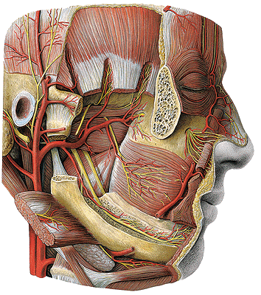
MAXILLARIS:
Pars mandibularis:
- a. meningea media
- a. alveolaris inf.
- rr. dentales
- a. mentalis
Pars pterygoidea:
- a. masseterica
- aa. temporales prof.
- rr. pterygoidei
- a. bucalis

Slide 19
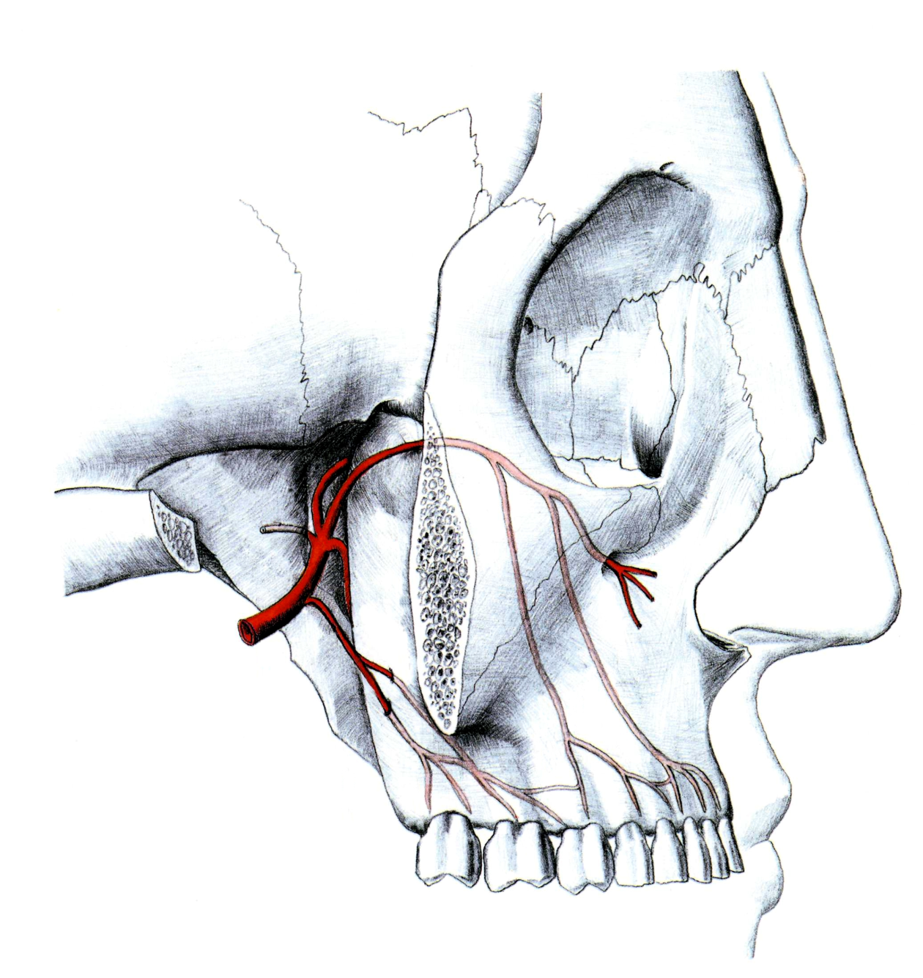
MAXILLARIS (continuation):
Pars pterygopalatina:
- a. alveolaris sup. post.
- a. infraorbitalis
- aa. alveolares sup. ant.

Slide 20
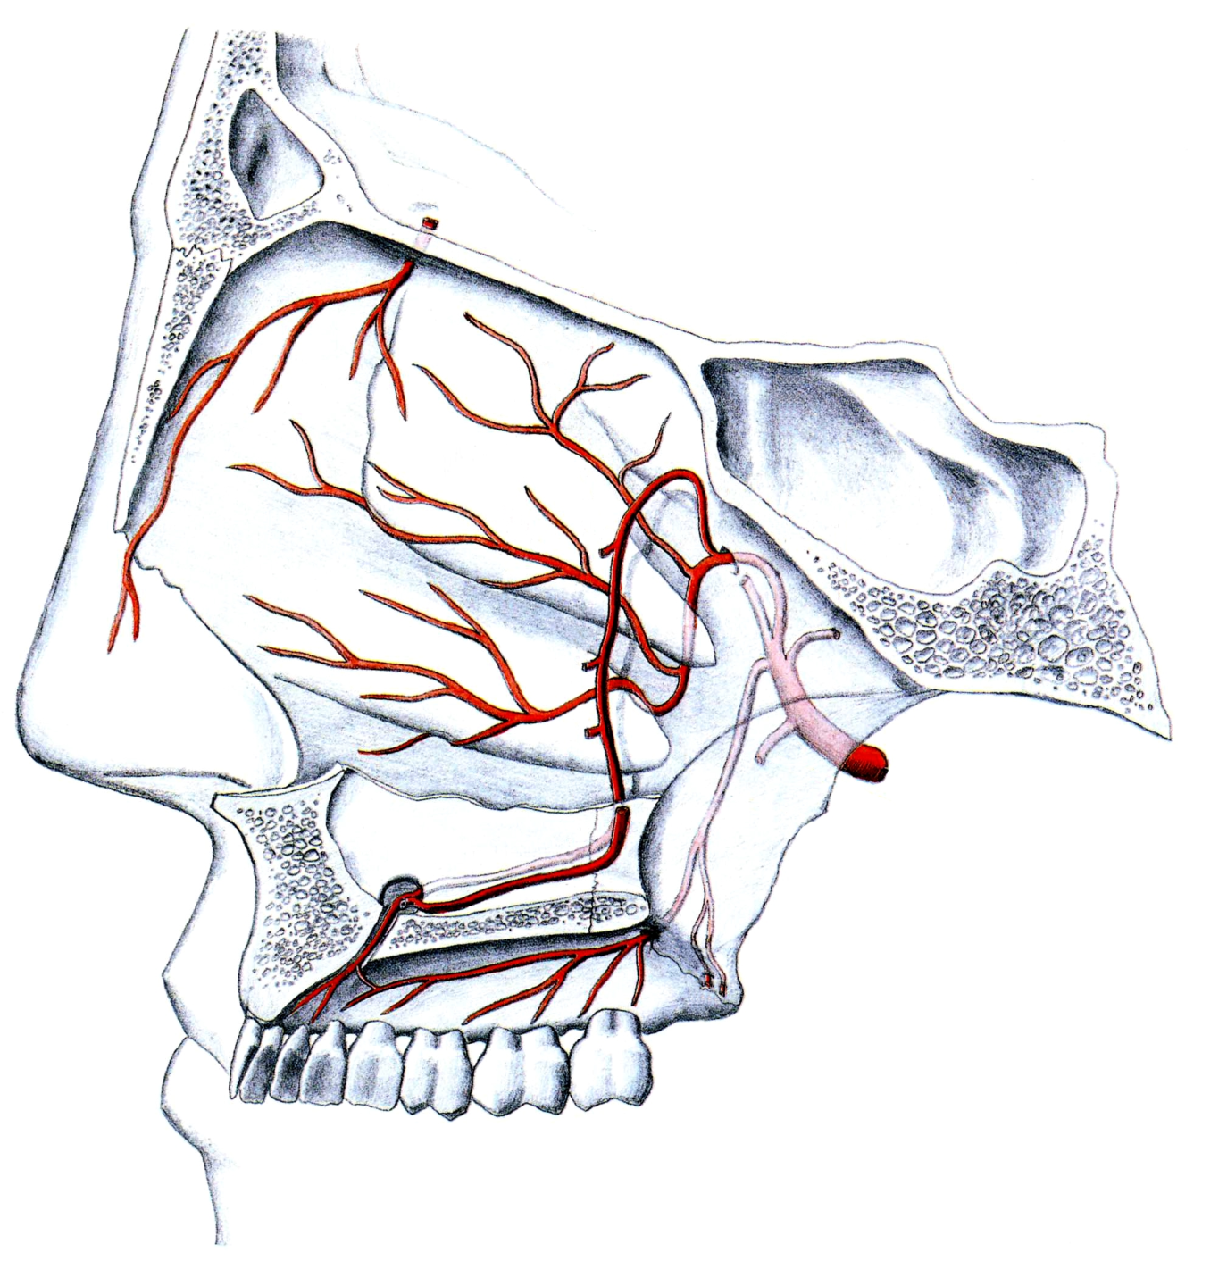
MAXILLARIS (continuation):
- a. palatina descendens
- a. palatina major
- aa. palatinae minores
- a. sphenopalatina

Slide 21
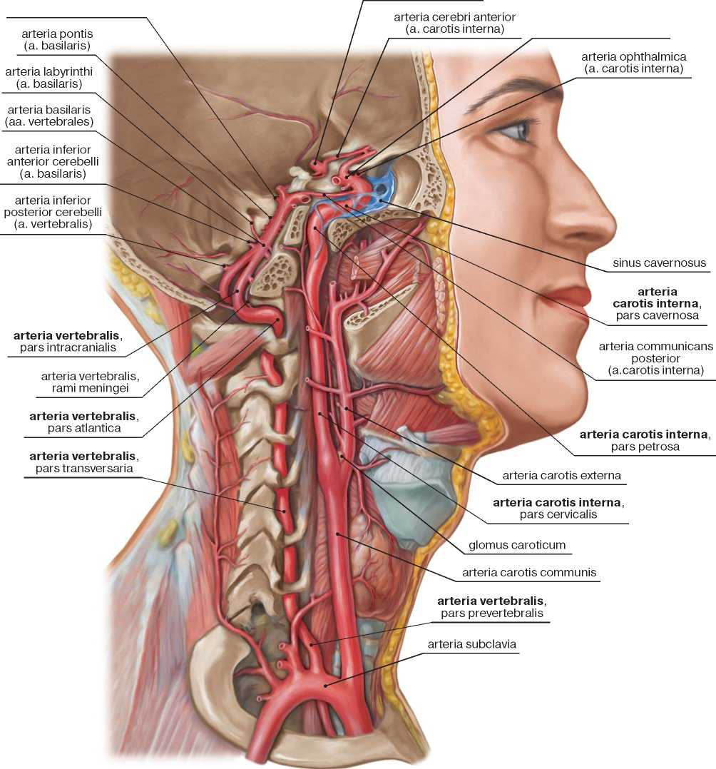
CAROTIS INTERNA:
- aa. hypophysiales
- a. ophthalmica
- a. cerebri ant.
- a. cerebri media
Carotid syphon
Sinus caroticus
Glomus caroticum

Slide 22
ARCUS AORTAE
truncus brachiocephalicus
a. carotis communis sinistra
a. subclavia sinistra
Truncus brachiocephalicus
a. carotis communis dextra
a. subclavia dextra

Slide 23
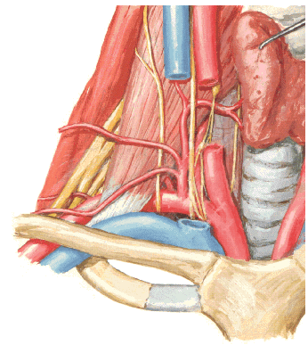
A. SUBCLAVIA
Cupula pleurae
Fissura scalenorum

Slide 24
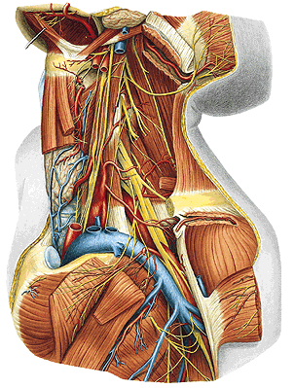
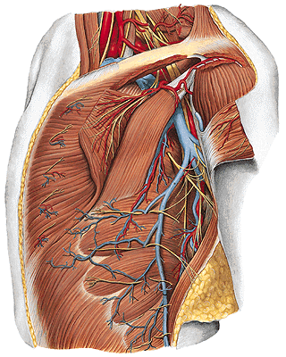

Slide 25
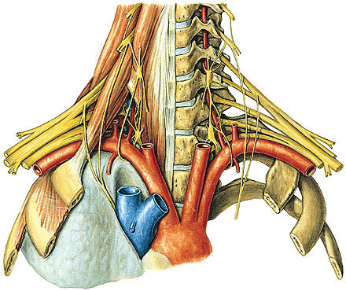
Pars intrascalenica
(medial)
Pars interscalenica
(posterior)
Pars extrascalenica
(lateral)
Sulcus a. subclaviae

Slide 26
A. SUBCLAVIA
- a. vertebralis
- a. thoracica interna
- tr. thyrocervicalis
- tr. costocervicalis

Slide 27
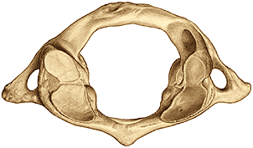
A. VERTEBRALIS
- rr. spinales
- rr. musculares
Sulcus a. vertebralis

Slide 28
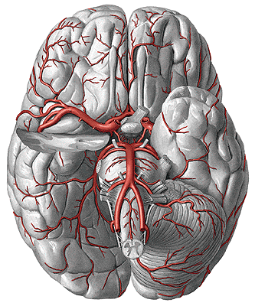
- a. cerebelli inf. post.
- a. basilaris

Slide 29
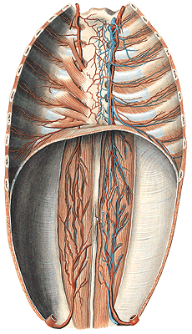
A. THORACICA INTERNA
- rr. mediastinales
- a. pericardiacophrenica
- rr. intercostales ant.
- a. musculophrenica
– rr. intercostales ant.
- a. epigastrica sup.

Slide 30
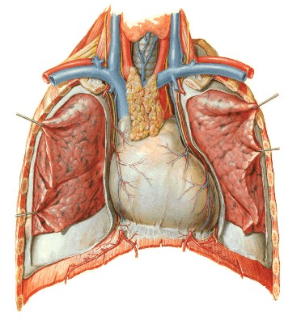
A. pericardiacophrenica

Slide 31
TRUNCUS THYROCERVICALIS
- a. thyroidea inf. - a. laryngea inf.
- a. cervicalis ascendens
- a. transversa colli
- a. suprascapularis

Slide 32
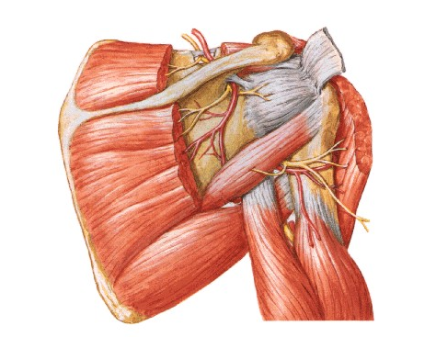
A. suprascapularis

Slide 33
TRUNCUS COSTOCERVICALIS
- a. cervicalis prof.
- a. intercostalis suprema

Slide 34
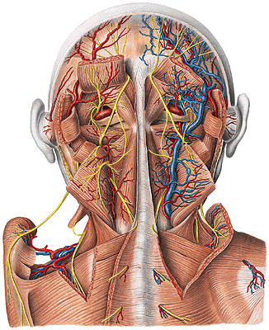
A. CERVICALIS PROF.
A. TRANSVERSA COLLI
- r. superficialis
- r. profundus
= a. dorsalis scapulae

Slide 35
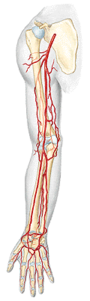
A. axillaris – a. brachialis –
a. radialis + a. ulnaris

Slide 36
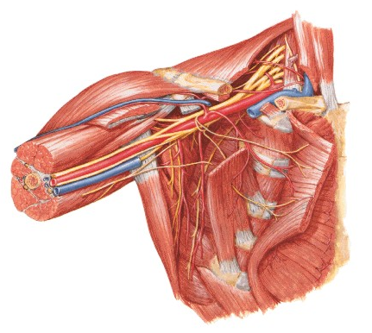
Pars infraclavicularis plexus brachialis
- fasciculus medialis
- fasciculus lateralis
- fasciculus posterior

Slide 37
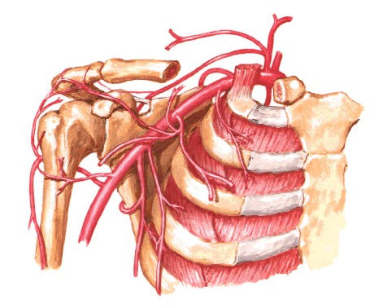
A. AXILLARIS
- a. thoracica superior
- a. thoracoacromialis
- r. deltoideus
- r. acromialis
- rr. pectorales
- a. thoracica lateralis
- rr. mammarii lat.
- a. subscapularis
- a. thoracodorsalis
- a. circumflexa scapulae
- a. circumflexa humeri ant.
- a. circumflexa humeri post.

Slide 38
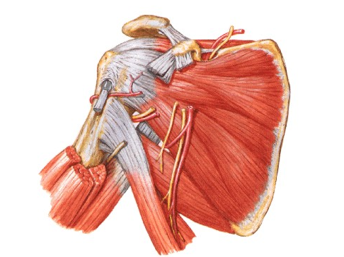
A. CIRCUMFLEXA SCAPULAE
– foramen omotricipitale (trilaterum): m. teres minor
m. teres major
caput longum m. tricipitis
A. CIRCUMFLEXA HUMERI POST.
- for. humerotricipitale
(quadrilaterum):
m. teres minor
m. teres major
caput longum m. tricipitis
humerus

Slide 39
Fossa infraspinata:
anastomosis
a. suprascapularis
+ a. circumflexa scapulae

Slide 40
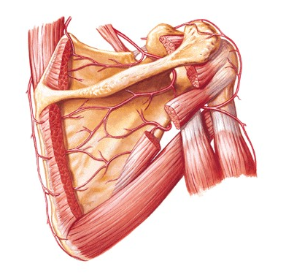
ARTERIAL ANASTOMOSES AROUND THE SCAPULA
A. transversa colli
A. suprascapularis
A. circumflexa scapulae
Aa. intercostales

Slide 41
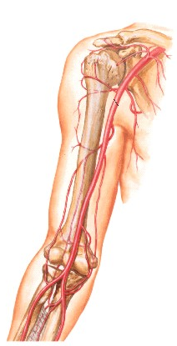
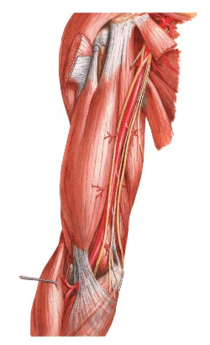
A. BRACHIALIS
- a. profunda brachii
- a. collateralis ulnaris sup.
- a. collateralis ulnaris inf.
- a. radialis
- a. ulnaris

Slide 42
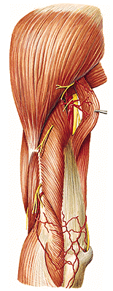
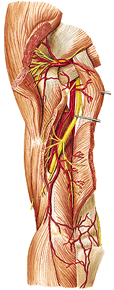
A. PROFUNDA BRACHII
- r. deltoideus
- a. nutricia humeri
- a. collateralis media
- a. collateralis radialis
Rete articulare cubiti

Slide 43
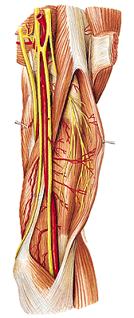
A. collateralis ulnaris sup.
A. collateralis ulnaris inf.
Rete articulare cubiti

Slide 44
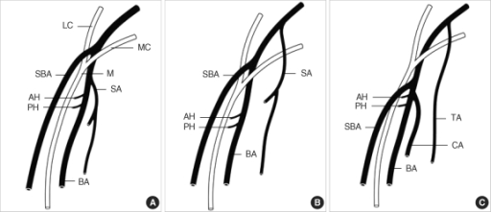
A. brachialis superficialis (12%)

Slide 45
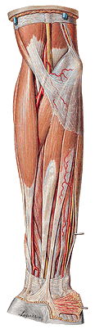
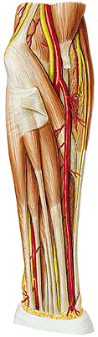
A. RADIALIS
m. pronator teres
m. brachioradialis
m. flexor carpi radialis

Slide 46

Posteriorly:
tendon of m. biceps brachii
m. supinator
insertion of m. pronator teres
caput radiale m. flexoris digitorum spf.
m. flexor pollicis longus
m. pronator quadratus
distal end of the radius
r. superficialis n. radialis

Slide 47

m.abductor pollicis longus
m. extensor pollicis brevis
foveola radialis
m. extensor pollicis longus
m. interosseus dorsalis I.

Slide 48

RADIALIS - branches:
- a. recurrens radialis
(rete articulare cubiti)
- rr. musculares

Slide 49


A. RADIALIS – branches:
r. carpalis palmaris
(rete carpi palmare)
r. palmaris spf.
(arcus palmaris spf.)

Slide 50

A. RADIALIS – branches:
r. carpalis dorsalis
(rete carpi dorsale – 3 aa. metacarpales dorsales
– aa. digitales dorsales)
- a. metacarpalis dorsalis I.

Slide 51
A. RADIALIS – branches:
- a. princeps pollicis
- arcus palmaris profundus

Slide 52
ULNARIS
Anteriorly:
m. pronator teres
m. flexor carpi radialis
m. palmaris longus
m. flexor digitorum spf.
m. flexor carpi ulnaris
Posteriorly:
m. brachialis
m. flexor digitorum prof.
n. medianus
n. ulnaris

Slide 53

A. ULNARIS – branches:
a. recurrens ulnaris
(rete articulare cubiti)
- rr. musculares

Slide 54
A. ULNARIS – branches:
- a. interossea communis
- a. interossea ant. (n. interosseus anterior)
- a. mediana (n. medianus)
- a. interossea post.

Slide 55

A. ULNARIS – branches:
a. interossea post.
- a. recurrens interossea
m. supinator
m. abductor pollicis longus
r. profundus n. radialis

Slide 56

A. ULNARIS
retinaculum flexorum

Slide 57

A. ULNARIS – branches:
r. carpalis palmaris
(rete carpi palmare)
r. carpalis dorsalis
(rete carpi dorsale)
r. palmaris prof.
m. abductor digiti minimi
m. flexor digiti minimi
m. opponens digiti minimi

Slide 58
A. ULNARIS – branches:
- arcus palmaris spf.

Slide 59

ARCUS PALMARIS SUPERFICIALIS:
- 3 aa. digitales palmares communes
- 2 aa. dig. palmares propriae
- a. palmaris digiti quinti ulnaris
ARCUS PALMARIS PROFUNDUS:
- aa. metacarpales palmares
- rr. perforantes

Slide 60
RETE ARTICULARE CUBITI:
- a. collateralis media et rad. (a. prof. brachii)
- a. collateralis ulnaris sup. (a. brachialis)
- a. collateralis ulnaris inf. (a. brachialis)
- a. recurrens radialis (a. radialis)
- a. recurrens interossea (a. interossea post.)
- a. recurrens ulnaris (a. ulnaris)

Slide 61
RETE CARPI PALMARE:
- r. carpalis palmaris a. ulnaris
- r. carpalis palmaris a. radialis
- a. interossea ant.
- arcus palmaris prof.

Slide 62

RETE CARPI DORSALE:
- r. carpalis dorsalis a. radialis
- r. carpalis dorsalis a. ulnaris
- a. interossea ant. et post.
3 aa. metacarpales dorsales
2 aa. digitales dorsales

Slide 63

AORTA THORACICA

Slide 64
AORTA THORACICA
Parietal branches:
- aa. intercostales post. (9)
- r. dorsalis
- rr. musculares
- r. spinalis
- rr. cutanei med. et lat.
- rr. musculares
- r. collateralis
- r. cutaneus lat.
- rr. mammarii lat.
- a. subcostalis
- a. phrenica sup.

Slide 65

- r. dorsalis
- rr. musculares
- r. spinalis
- rr. cutanei med. et lat.

Slide 66
AORTA THORACICA
Visceral branches:
- rr. bronchiales
- rr. oesophagei
- rr. pericardiaci

Slide 67

AORTA ABDOMINALIS

Slide 68


AORTA ABDOMINALIS

Slide 69
AORTA ABDOMINALIS
Parietal branches
- a. phrenica inf.
- a. suprarenalis sup.
- aa. lumbales (4)
- r. dorsalis – r. spinalis

Slide 70

AORTA ABDOMINALIS
Visceral branches - paired
- a. suprarenalis media
- a. renalis
- r. uretericus
- a. suprarenalis inf.
- rr. praepelvici
- r. retropelvicus
- a. testicularis and a. ovarica, resp.
- rr. ureterici
- r. tubarius

Slide 71


A. ovarica
A. testicularis

Slide 72
AORTA ABDOMINALIS – cont.
Visceral branches – unpaired
- truncus coeliacus
- a. mesenterica sup.
- a. mesenterica inf.

Slide 73

TRUNCUS COELIACUS
1. a. gastrica sin.
- rr. oesophageales
2. a. hepatica communis
- a. hepatica propria
- a. gastrica dx.
- r. dexter
- a. cystica
- r. sinister
- a. gastroduodenalis
- a. gastroomentalis dx.
- aa. pancreatico-
duodenales sup.
3. a. splenica

Slide 74
A. SPLENICA/LIENALIS
- rr. pancreatici
- a. gastroomentalis sin.
- aa. gastricae breves
- rr. splenici

Slide 75

MESENTERICA SUP.
- a. pancreaticoduodenalis inf.
- aa. jejunales et ileales (10-18)
- a. ileocolica
- r. ilealis
- r. colicus
- r. appendicularis
- a. colica dx.
- a. colica media

Slide 76
MESENTERICA INF.
- a. colica sinistra
- aa. sigmoideae
- a. rectalis sup.

Slide 77
AORTA ABDOMINALIS
Terminal branches
(bifurcatio aortae)
- a. iliaca communis dx. et sin.
- a. iliaca externa
- a. iliaca interna
- a. sacralis mediana
- a. lumbalis ima
- rr. sacrales
(glomus coccygeum)

Slide 78

ILIACA INTERNA
Parietal branches
- a. iliolumbalis
- r. iliacus
- r. lumbalis
- r. sacralis
- aa. sacrales lat. – rr. spinales
- a. obturatoria – r. pubicus
(corona mortis)
- r. anterior
- r. posterior
- r. acetabularis
- a. glutea sup.
- r. superficialis
- r. profundus
- a. glutea inf.
- a. commitans n. ischiadici

Slide 79

A. ILIACA INTERNA
Parietal branches:
A. iliolumbalis
Aa. sacrales laterales
A. glutea sup.
A. glutea inf.
A. obturatoria
- r. pubicus (corona
mortis)

Slide 80

A. GLUTEA SUP.
A. GLUTEA INF.
- A. comitans n. ischiadici

Slide 81


A. OBTURATORIA
R. anterior
R. posterior
R. acetabularis

Slide 82
ILIACA INTERNA – continuation
Visceral branches
- a. umbilicalis
- aa. vesicales sup.
- a. ductus deferentis
- rr. ureterici
(chorda a. umbilicalis)

Slide 83

ILIACA INTERNA
Visceral branches – continuation
- a. vesicalis inf.
- a. rectalis media
- a. uterina
- a. vaginalis
- a. pudenda interna

Slide 84

A. UTERINA
- r. uretericus
- rr. vaginales
- rr. helicini
- r. tubarius
- r. ovaricus

Slide 85




PUDENDA INTERNA
- a. rectalis inf.
- a. perinealis
- a. urethralis (male)
- rr. scrotales (labiales) post.
- a. bulbi penis (bulbi vestibuli)
- a. dorsalis penis (clitoridis)
- a. profunda penis (clitoridis)
- aa. helicinae

Slide 86

A. rectalis sup. (a. mesenterica inf.)
A. rectalis media (a. iliaca int.)
A. rectalis inf. (a. pudenda int.)

Slide 87

A. iliaca ext.

Slide 88


*Lacuna vasorum – anulus femoralis
Lacuna musculorum
*

Slide 89

ILIACA EXTERNA
- A. epigastrica inf. (ligamentum interfoveolare )
- r. pubicus
- a. cremasterica (ligamenti teretis)
- A. circumflexa ilium profunda

Slide 90


A. FEMORALIS
Trigonum femorale
Canalis adductorius
Lamina vastoadductoria
Hiatus tendineus/
adductorius
N. saphenus

Slide 91


Hiatus tendineus/adductorius
(Hunter)

Slide 92

FEMORALIS
A. epigastrica superficialis
A. circumflexa ilium spf.
Aa. pudendae ext.
- rr. scrotales (labiales) ant.
A. profunda femoris
Rr. musculares
A. descendens genus

Slide 93
PROFUNDA FEMORIS
A. circumflexa femoris
medialis
- r. spf.
- r. prof.
A. circumflexa femoris lat.
- r. ascendens
- r. descendens
A. perforans prima
- a. nutricia femoris sup.
A. perforans secunda
A. perforans tertia
- a. nutricia femoris inf.

Slide 94


Slide 95


POPLITEA
Aa. surales
A. sup. med. et lat. genus
A. media genus
A. inf. med. et lat. genus
A. tibialis ant.
A. tibialis post.

Slide 96

Rete articulare genus

Slide 97

TIBIALIS ANT.
A. recurrens tibialis post.
A. recurrens tibialis ant.
Rr. musculares
A. malleolaris ant. med. et lat.
A. dorsalis pedis

Slide 98

DORSALIS PEDIS
A. tarsales med.
A. tarsalis lat.
A. arcuata
- 3 aa. metatarsales dorsales
- 2 aa. digitales dorsales
- a. digitalis dorsalis V.
A. metatarsalis dorsalis prima
- aa. digitales dorsales
A. plantaris prof.

Slide 99


TIBIALIS POST.
R. circumflexus fibularis
A. fibularis/peronea
Rr. musculares
A. nutricia tibiae
Rr. malleolares med.
Rr. calcanei
A. plantaris lat.
A. plantaris med.
FIBULARIS/PERONEA
Rr. musculares
A. nutricia fibulae
R. communicans
R. perforans
Rr. malleolares lat.
Rr. calcanei

Slide 100


PLANTARIS LAT.
- arcus plantaris prof.
- 4 aa. metatarsales plantares
- a. digitalis plantaris communis
- 2 aa. digitales plantares propriae
- rr. perforantes
PLANTARIS MED.
- r. spf.
- r. prof.

Slide 101
Rete articulare genus
Rete malleolare mediale
Rete malleolare laterale
Rete calcaneum
Rete dorsale pedis

Slide 102


Digital subtraction arteriogram – a. carotis int.

Slide 103

Pulmonary angiography

Slide 104

Magnetic resonance angiography

Slide 105

CT angiography

Slide 106

CTPA

Slide 107

FETAL CIRCULATION
- v. umbilicalis – lig. teres hepatis
- ductus venosus – lig. venosum
- foramen ovale – fossa ovalis
- ductus arteriosus – lig. arteriosum
- aa. umbilicales – ligg. umbilicalia med./lat.

Slide 108
Illustrations were copied from:
Atlas der Anatomie des Menschen/Sobotta.
Putz,R., und Pabst,R. 20. Auflage. München:
Urban & Schwarzenberg, 1993)
Netter: Interactive Atlas of Human Anatomy.
Windows Version 2.0
Čihák R: Anatomie 2 (Splanchnologia). Avicenum,
zdravotnické nakladatelství, Praha, 1988.

